Slide 1

Выполнение вычислений по табличным данным в MS WORD
Выполнила: студентка 1 курса 113 групппы Рубичева Юлия Юрьевна
Проверила: преподаватель информатики Игай Светлана Юрьевна

Slide 2

Предисловие
На сегодняшний день программа MS Word до сих пор остается самым популярным текстовым редактором, программой для просмотра, создания, форматирования и редактирования текстов статей, деловых бумаг и прочих документов.
Таблицу можно нарисовать или вставить в любом месте документа. Таблица состоит из столбцов и строк. Их размеры могут меняться. В ячейках таблиц можно разместить текст, формулы или графические объекты. А также выполнить вычисления

Slide 3
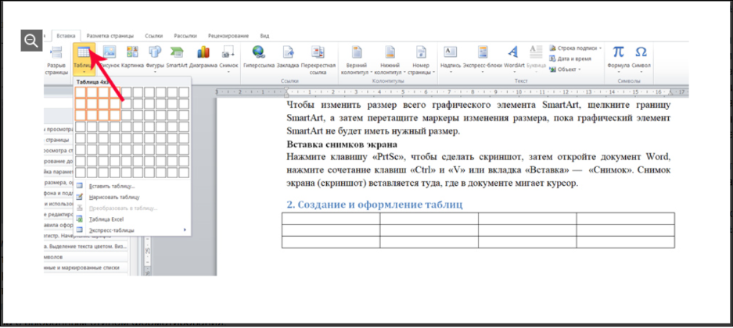
Оформление таблицы
Для этого кликните курсор в том месте где должна быть таблица. Затем перейдите во вкладку «Вкладка» - «Таблицы». В открывшемся окне выделите нужное количество строк и столбцов таблицы, кликните левой клавишей мышки. Таблица появится в нужном месте. После создания таблицы, отформатировать её можно несколькими способами.

Slide 4
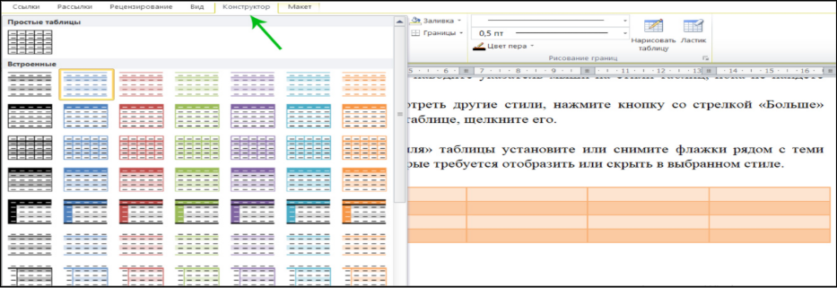
Использование стилей таблицы для форматирования всей таблицы.
После создания таблицы можно задать для неё формат при помощи стилей таблицы. Установив указатель мышки на одном из заранее определённых стилей таблицы, можно просмотреть, как будет выглядеть эта таблица в готовом виде.

Slide 5
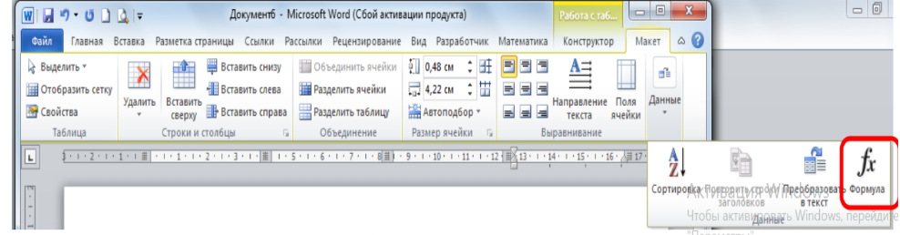
Вычисления в таблицах
Для того, чтобы выполнить несложное вычисление в таблице Word, необходимо произвести это с использованием формул.
Для этого в ячейку, в которой требуется получить результат вычисления, следует установить курсор. Во вкладке Макет в группе Данные нажмите кнопку Формула. Если эта кнопка не отображается, щёлкните по стрелке кнопки Данные и, после отображения кнопки, нажмите её

Slide 6
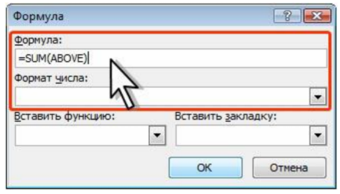
В окне формула в поле формула введите формулу. Формула начинается со знака = (равно) и может содержать адреса ячеек, операторов (знаки действий) и функции. При желании в списке поля формат числа можно выбрать числовой результат вычисления

Slide 7
В некоторых случаях формула в окне Формула может быть записана автоматически
Если ячейка находится ниже ячеек с числами, будет записана формула = SUM (ABOVE)
Если ячейка находится и правее ячеек с числами, будет записана формула = SUM (LEFT)
Если требуется именно такое действие, можно применить эти формулы. Если данный столбец или строка содержат пустые ячейки, суммирование всего столбца или строки не производится. Для суммирования всей строки или столбца введите нули во всех пустых ячейках.

Slide 8
Word можно использовать 18 функций.
Наиболее часто используют функции:
- ABS( ) - абсолютное значение;
- AVERAGE( ) - среднее значение;
- INT( ) - целая часть числа;
- MIN( ) - наименьшее значение;
- MAX( ) - наибольшее значение;
- PRODUCT( ) - произведение;
- SUM( ) - сумма.
В круглых скобках записывается аргумент функции. Аргументом может быть число, адрес ячейки или
диапазон ячеек, имя закладки, функция.

Slide 9
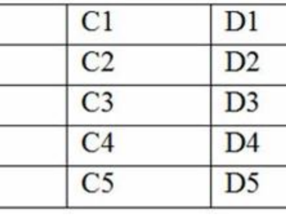
Адресация ячеек.
В таблицах MS Word принята та же адресация ячеек, как и в таблицах Microsoft Excel: адрес ячейки складывается из имени столбца, обозначенного латинской буквой, и имени строки, обозначенного арабской цифрой.

Slide 10
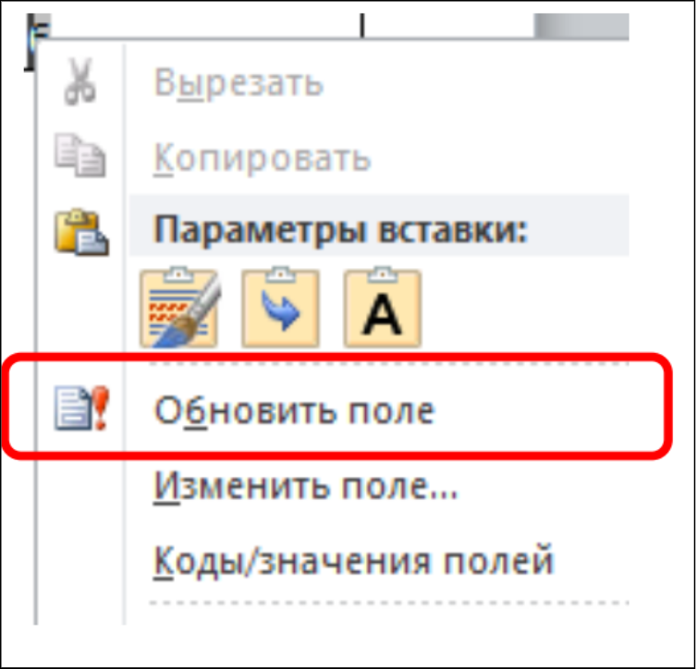
Недостатком формул MS Word является отсутствие автоматического обновления результатов при изменении значений аргументов. Для принудительного обновления результатов выделите ячейку с формулой и нажмите клавишу клавиатуры F9 или в контекстном меню выберите команду Обновить поле.

Slide 11
Заключение
Выполнение вычислений в таблице MS WORD непременно пригодятся Вам в любой работе для создания грамотных документов, не требующих особых усилий. Прайс-лист с таблицей, вычисление расчётов для анализа, не имеющих большого количества данных и не требующих сложных вычислений - все это возможно сделать без применения более сложной программы MS EXEL.

